Slide 1
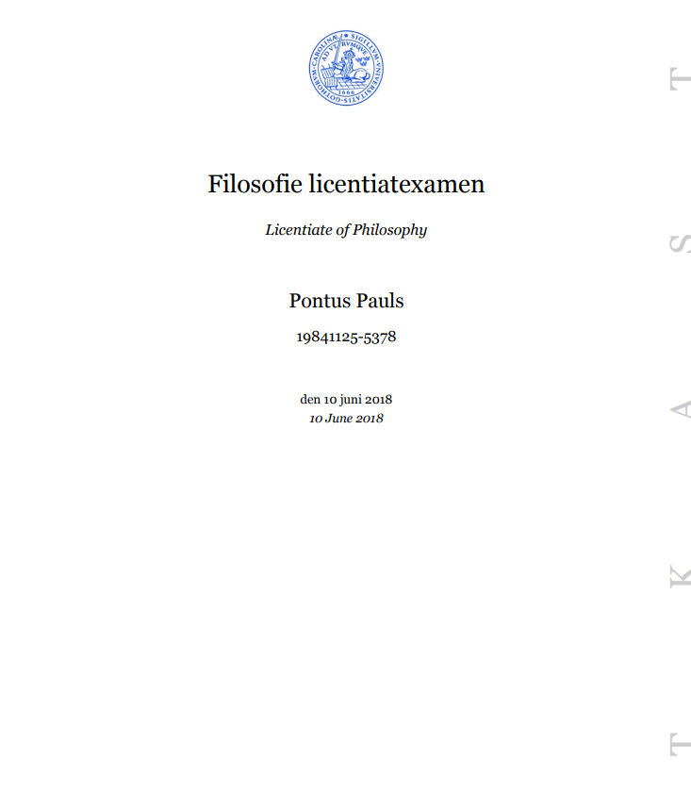
Guide: Hantera datum på bevis vid manuellt flöde dvs. när beslut fattas utanför systemet och dokumenteras i Ladok.
Innehåll
Guiden beskriver hur du kan hantera datum med hjälp av fördefinierat datum eller text, samt hur du konfigurerar bevisdokumentet så att utfärdandedatum inte visas på förstasidan vid förhandsgranska.
Guiden har tagits fram som svar på supportärende: https://jira.its.umu.se/browse/LADOKSUPP-3759
Innevarande sprint vid senaste uppdatering: 1.8.0
Datum för senaste uppdatering: 2018-06-28

Slide 2
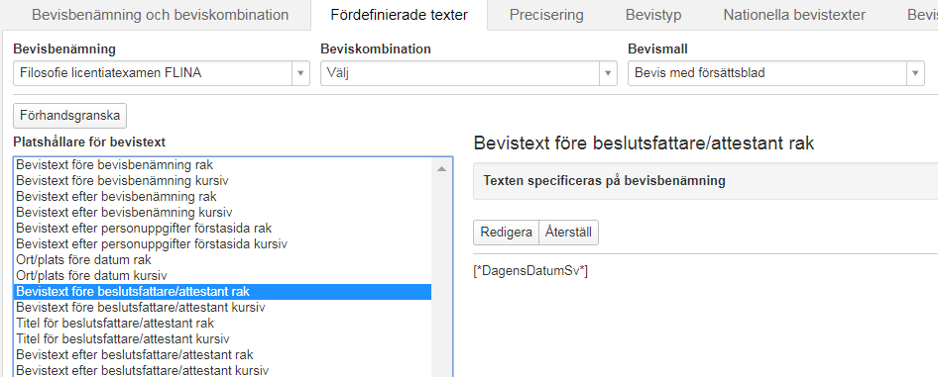
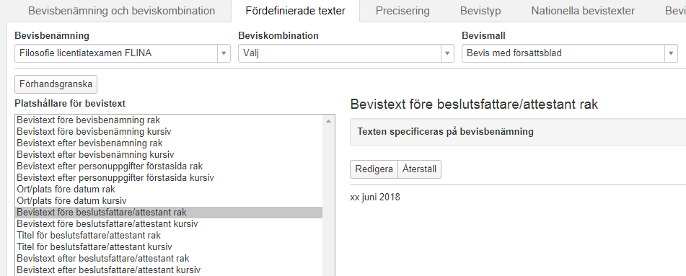
Ange datum i examensbevis – olika sätt
Under Systemadministration → Bevisinformation → Fördefinierade texter hanteras texter för examensbevis. För att skriva in datum på examensbeviset finns två tillvägagångssätt:
ange variabel för dagens datum: [’DagensDatumSV’] respektive [’DagensDatumEn’]. Datum på beviset sätts automatiskt till dagens datum när dokumentet tas fram.
eller
ange textrad, ex. ”XX juni 2018”, och uppdatera datum manuellt per student i bevisunderlaget (genom att Hantera texter i bevisärendet). Den Fördefinierade texten för bevisbenämningen behöver i detta exempel uppdateras varje månad.

Slide 3
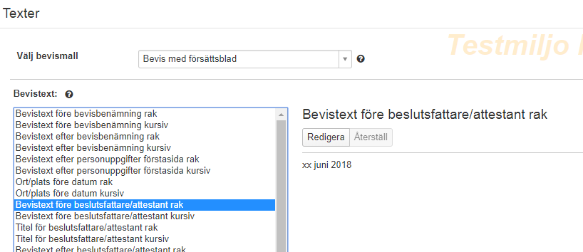
Redigera datum i examensbevis
För att redigera ett fördefinierat datum, gör följande:
Öppna/skapa bevisärende för studenten
Välj att Hantera texter
I dialogrutan: välj vilken bevistext du vill hantera. Redigera texten. Spara.
2
3

Slide 4
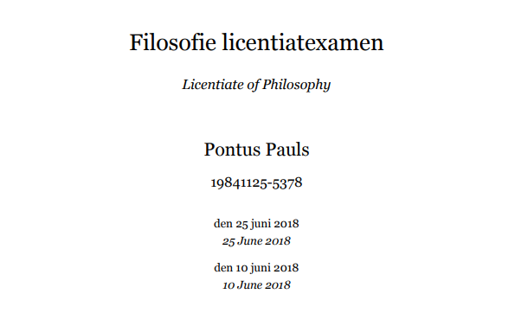
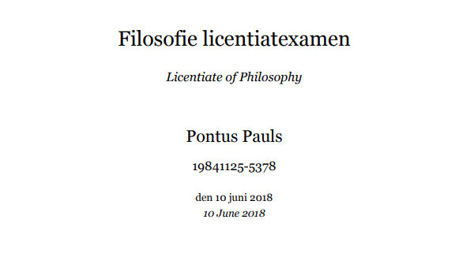
Förhandsgranska/Ta fram dokument för examensbevis med fördefinierat datum
Om dokumentkonfigurationen är den samma eller lika som för ett examensbevis där beslutet fattas i systemet (Utfärda) och utfärdande datum visas på första sidan kommer både utfärdandedatum och det datum du definierat som text att visas vid Förhandsgranska eftersom det ligger med i konfigurationen. Utfärdandedatum kommer dock inte med vid ”Ta fram dokument” men för att förhandsgranska ska gå att lita på så rekommenderar vi att en separat dokumentkonfiguration används i de fall beslut fattas utanför systemet.
Utfärdandedatum
Fördefinierad text
Fördefinierad text

Slide 5
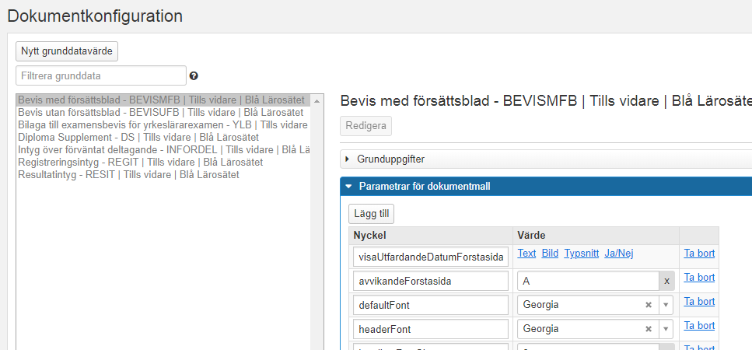
Förändra dokumentkonfiguration med avseende på utfärdandedatum
För att få bort utfärdandedatumet från ”Förhandsgranska” behöver du göra förändringar i Dokumentkonfigurationen och ta bort parametern som gör att utfärdandedatum på förstasidan visas.
Gå till Systemadministration → Grunddata → Dokumentkonfiguration Välj det dokument du vill ändra konfigurationen för, dvs. den bevismall som används för beviskombinationen.
Parametern som gör att utfärdandedatum visas ligger dold i bakgrunden, med defaultvärde: JA. Du behöver lägga till parametern för dokumentmallen för att kunna ange värde: NEJ (se dokumentationen för mer info). Gör detta genom att:
Välj Redigera
Välj Lägg till
Skriv in Nyckel ” visaUtfardandeDatumForstasida”
Välj typ av värde ”Ja/Nej”
Ange värde Nej
Spara
a
b
c
d
e

Slide 6
Förhandsgranska/Ta fram dokument för examensbevis med fördefinierat datum
Väljer du nu att förhandsgranska visas endast den fördefinierade texten, dvs. ”den 10 juni 2018”

